Slide 1
MIM 2.0 bespreeknotitie:
Id’s op conceptueel en logisch niveau
Id’s die je kan aantreffen bij domeinobjecten en gegevensobjecten
en de onderlinge samenhang tussen deze Id’s
door L. van Bergen, 9 oktober, n.a.v. sessie van 30 april 2026
en Paul Jansen n.a.v. sessie op 7 oktober 2026
zie ook: https://github.com/Geonovum/mim-metamodel/issues/93

Slide 2
Leeswijzer
De opbouw van deze ppt is niet om te beginnen met begrippen en definities, maar om te komen tot gezamenlijk begrip en een gedeeld beeld zodat we daarna kunnen toewerken naar begrippen en definities en voorkeurstermen.
Id’s worden eerst gezien als woord die een bepaalde notie uitdrukt, te weten iets wat te maken heeft met setjes van kenmerken en/of gegevenstypen die gebruikt kunnen worden voor het identificeren of uniek aanwijzen van dingen, domein objecten of gegevensobjecten, zonder de terminologie al vast te pinnen.
Het 1e deel gaat over kennismaken met het onderwerp en het stapsgewijs ontwikkelen van hetzelfde beeld over Id’s.
Het 2e deel gaat over veel geziene modellering van Id’s. Dat wat we vaak zien in informatie- en gegevensmodellen, maar iets uitgebreider omdat het aanbrengen van onderlinge samenhang tussen Id’s nog niet vaak gedaan wordt.
Het 3e deel gaat over een voorstel voor het metamodel met definities. Status: aanzet gemaakt door Paul en Lennart, als te bespreken item (nog niet goed doorgesproken).
Deze wordt binnenkort besproken. bespreek item.
Nadat we goed begrip en goede definities hebben kunnen we ook komen tot goede voorkeurstermen, die de lading dekken en ook verschillen qua terminologie wanneer het onderscheid tussen conceptueel en logisch hier sterk van belang is. Doel van deze ppt is om te komen tot ook deze laatste.
Hierna is het een kwestie van bedenken hoe we deze ppt een plek kunnen geven in MIM. Denk aan:
verwerken in de begripsvormingspagina’s
bepalen wat bij semantische herleidbaarheid hoort en wat bij MIM-core.

Slide 3
Inleiding
Dit stuk gaat over Id’s van domein objecten en gegevensobjecten. Een Id kan hierbij een identificatie zijn. Het bijzondere van een identificatie is dat je goed moet weten wat hetgeen precies is wat je aan het identificeren bent (het is precies die ene). Dit laatste is bij domein objecten vrij intuïtief, maar bij gegevensobjecten lastig. Dit komt omdat je allerlei soorten en maten gegevensobjecten kan aantreffen, met allerlei gegevens erin, volgens allerlei doorsnedes en groeperingen.
Daarom zeggen we: een gegevensobject bevat een bepaalde verzameling van gegevens, die voor een bepaald doel bij elkaar zijn gebracht. Dit is bewust abstract, zodat de inhoud vrij te kiezen is. Doelen zijn bv. een gegevensproduct, gegevens over een domein object, gegevens die gelijke tijdslijn geldigheid hebben, een setje gegevens om naar te kunnen verwijzen, enz. Wat je aantreft is dus: een of ander setje gegevens.
Een gegevensobject laat zich niet goed typeren op basis van zijn aard, zoals we dit kennen bij domein objecten. De typering volgt simpelweg de structuur van de gegevens die bij elkaar geplaatst zijn. Je kan dus niet zomaar de vraag stellen: wat IS een gegevensobject, of wat is DE identificatie van een gegevensobject. Dit werkt op logisch niveau anders dan op conceptueel niveau bij domein objecten.
Afhankelijk van de inhoud van een gegevensobject is er vrijwel altijd behoefte aan bepaalde Id’s. Hierbij is het vaak nuttig of nodig om meer dan 1 Id te modelleren. Dezelfde Id komt ook regelmatig terug in meerdere setjes gegevens. Hier gaat deze ppt over, over de verschillende soorten Id’s die je kan aantreffen, bij het bekijken en modelleren van domeinobjecten en gegevensobjecten.

Slide 4
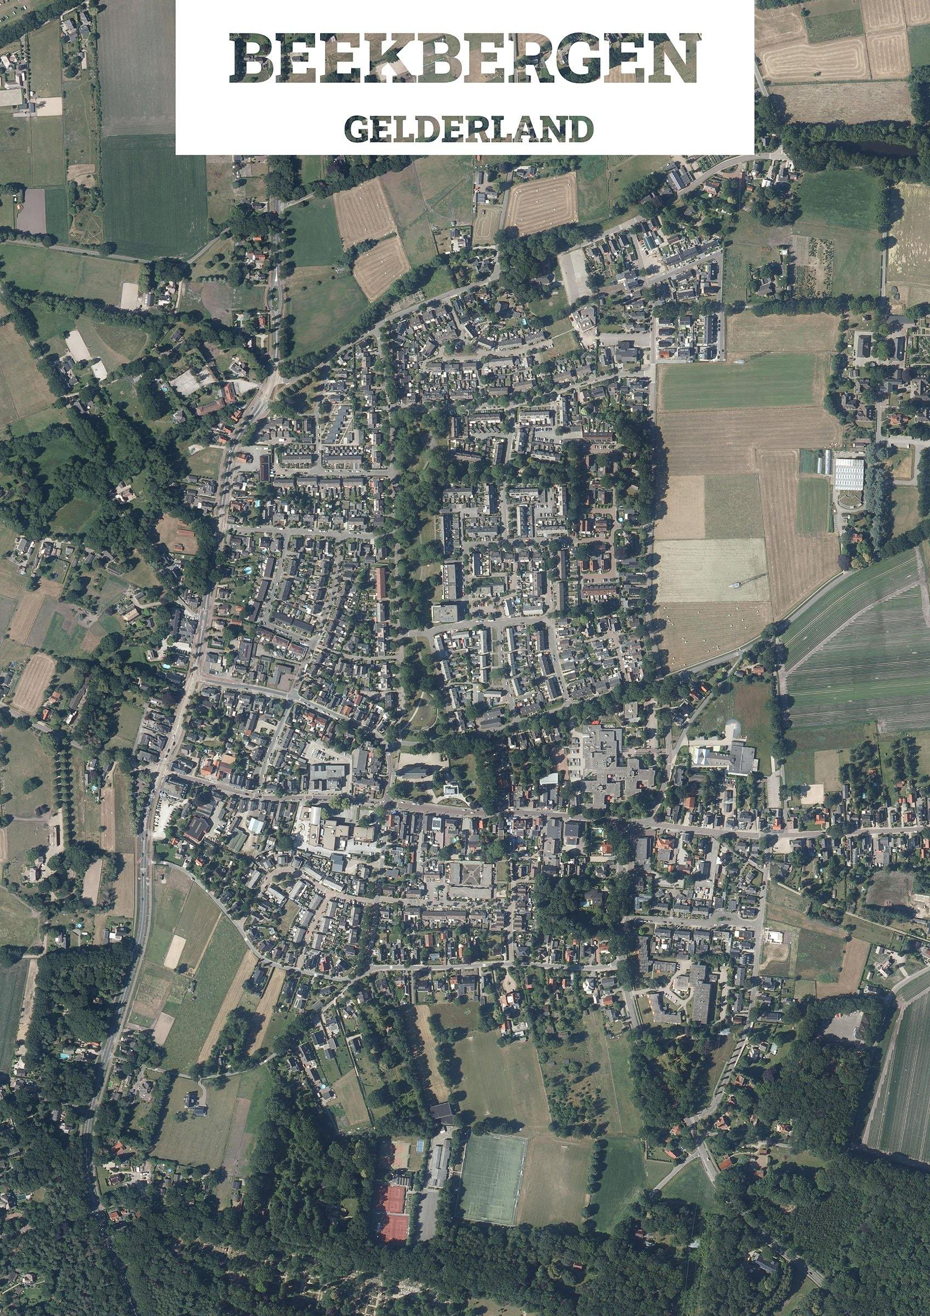
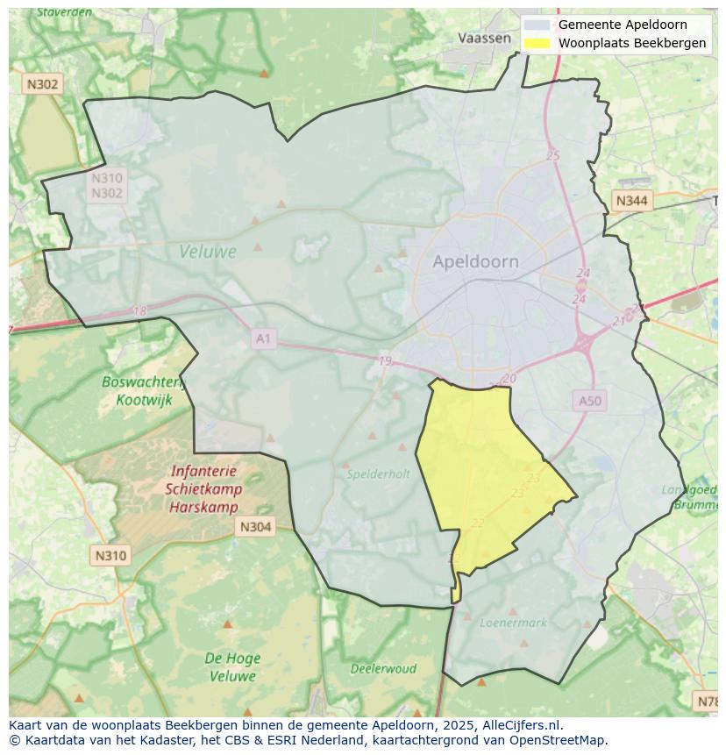
Even inkomen: voorbeeld van een domein object
domein object:
een dorp/woonplaats
Beekbergen.
Woonplaats
Beekbergen
eigenschap
naam
eigenschap
woonplaatsgrens (geometrie)
kenmerk
ligt in gemeente Apeldoorn
Id van
domein object
eigenschap naam +
kenmerk relatie naar gemeente
Het domein object is uniek te identificeren met deze Id.

Slide 5
Even inkomen: voorbeelden van gegevensobjecten, en gegevens die je hierin kan aantreffen over een domein object
Voorbeelden van setjes gegevens in gegevensobjecten met als onderwerp de woonplaats Beekbergen:
Beekbergen
Beekbergen + geometrie
Beekbergen + gemeentenaam Apeldoorn
Beekbergen + gemeencode Apeldoorn
NEN3610 ID 12345 + Beekbergen
NEN3610 ID 12345 + Beekbergen +
gemeentecode van Apeldoorn
NEN3610 ID 12345 + versie 1 + begin geldigheid 1/1/2022 + Beekbergen + geometrie + gemeentecode
NEN3610 ID 12345 + versie 2 +begin geldigheid 5/5/2025 + Beekbergen + geometrie + gemeentecode
Merk op dat de setjes zelf geen eigen Id hebben,
ze bevatten wel Id’s, soms meerdere.
Woonplaats
Beekbergen
eigenschap
naam
eigenschap
woonplaatsgrens (geometrie)
kenmerk
ligt in gemeente Apeldoorn
Id van
domein object
eigenschap naam +
kenmerk relatie naar gemeente
Het domein object is uniek te identificeren met deze Id.

Slide 6




Samenhang beschouwde werkelijkheid en gegevensverwerkingsdomein(en)
Gegevens gaan over eigenschappen van domeinobjecten. Wanneer het bij gegevens niet meer eenduidig helder is over welk domeinobject deze gaan, dan zijn we losgeslagen van de (beschouwde) werkelijkheid en dan zijn de gegevens niet meer betrouwbaar te verwerken.
In het verwerkingsdomein is het bij administraties vaak gebruikelijk om by design precies 1 gegevensobject te spiegelen aan precies 1 domein object. Bv. domein Woonplaats en gegevensobject Woonplaats. Maar dit is niet perse altijd het geval. Hoe meer je naar gegevensproducten gaat die op maat gemaakt zijn voor gebruikers, hoe meer we zien dat gegevens over verschillende domeinobjecten bij elkaar worden gezet in 1 gegevensobject. Tegelijkertijd kunnen vele gegevensobjecten, in het eigen of een ander gegevensverwerkingsdomeinen over hetzelfde domein object gaan.
Dit maakt het extra belangrijk om eenduidig aan te geven hoe de verhouding is tussen ‘de gegevensobjecten en de gegevens erin’ en ‘de domeinobjecten en hun eigenschappen’, waarover deze gegevens gaan. Identificatieprocessen en Id’s spelen hierbij een essentiële rol.
Conclusie: het is zeer van belang dat dat Id’s die gebruikt worden in gegevensobjecten betrouwbaar te koppelen zijn aan de Id’s van de domeinobjecten waarover de gegevens gaan. Vanwege de zoektocht naar goede passende terminologie noemen we deze hier nog even Id’s. Id’s zijn soms bedoeld om iets te identificeren en soms om iets aan te wijzen of te koppelen. Waarbij het gegevensmodel zich kan beperken tot: voldoende eenduidig voor een bepaald gebruik.
Personen in de werkelijkheid waarvan je
de neus daadwerkelijk aan kunt raken.
?
Naam: Pascal Hendriks
Woonplaats: Eindhoven

Slide 7
Waar hebben we het over als we het over Id’s hebben bij domein objecten op de conceptuele laag (MIM-2)
Een domein object willen we graag kunnen identificeren, zodat we eenduidig weten welk domeinobject (exemplaar, instantie van een objecttype) we het hebben. Het is precies die ene. Identificeren kan op basis van:
1 of meer intrinsieke eigen kenmerken. Voorbeeld: woonplaatsnaam en gemeente waar de woonplaats in ligt.
1 toegekend eigen kenmerk. Voorbeeld: woonplaatscode, of burgerservicenummer van een ingeschrevene.
met behulp van een gerelateerd domeinobject, dat zelf wel geïdentificeerd kan worden, te weten wanneer identificeren niet (helemaal) kan op basis van alleen de eigen kenmerken. Voorbeeld: huisdier van een bepaald persoon, of een schip dat een motor heeft waarbij de motor identificerend is voor een schip.
Zoals te zien bij deze laatste kan een domein object niet altijd geïdentificeerd worden met de eigen kenmerken. Wellicht is dit ook niet altijd vereist, zo zal een huisdier vast wel opgehaald worden door de juiste eigenaar. Maar wanneer een beschouwingsdomein ook een gegevensverwerkingsdomein kent, dan is identificeren vrijwel altijd wel vereist.
De naam ‘Jan’ is in een kamer met 3 mensen ook identificerend, en dat kan voldoende zijn. Totdat er nog een Jan komt. De uniekheid van een eigenschap hangt dus deels ook af van hoe groot een beschouwingsdomein is. Zo zijn telefoonnummers in Nederland uniek, maar wereldwijd niet. Er wordt dan een extra landcode, +31, aan toegevoegd.
Merk tot slot nog op dat een toegekende eigenschap ooit begonnen kan zijn als een administratief toegekend gegeven, dat in de loop der jaren zeer prominent is geworden in een bepaald domein, zoals een bsn. Deze is dan het officiële Id geworden (en de administratieve IT context ontstegen) waarover officiële keten overstijgende afspraken zijn gemaakt. Meer dan 1 is niet gewenst: houdt administratief toegekende Id’s daarom zo veel als mogelijk binnen de gegevenslaag.

Slide 8
Waar hebben we het over als we het over Id’s hebben bij gegevensobjecten op de gegevens laag (MIM-3)
Bij gegevensobjecten willen we vaak ook op de een of andere manier iets kunnen aanwijzen of ernaar kunnen refereren. Ook dit gebeurd met een Id, maar in de gegevenslaag zien we dat er meerdere soorten gebruiksdoelen zijn voor Id’s in de gegevenslaag, hieronder kort weergegeven:
Gebruiksdoel 1: het kunnen identificeren van een domein object met behulp van gegevens
Het Id van het domeinobject wordt hergebruikt door de gegevens hierover te gebruiken als Id in een gegevensobject. Zo is een natuurlijk persoon te identificeren met een foto of vingerafdruk of zijn naam en geboorteplaats.
Gebruiksdoel 2: voor elk domein object een enkelvoudige officiële Id uitgeven t.b.v. uniforme herkenbaarheid
Op logisch niveau wordt er regelmatig gebruikt gemaakt van generieke constructies, die voor alle gegevensobjecten op dezelfde manier werken en uniform in elkaar zitten. Je kan dan zeggen: in dit gegevensverwerkingsdomein krijgt dit ene domeinobject op logisch niveau een eigen Id (vaak een gegenereerd uniek nummer). Elk gegevensobject met hierin dit Id gaat over hetzelfde domein object. Hiermee zijn alle gegevensobjecten die over ditzelfde domein object gaan te herkennen, althans in dit gegevensverwerkingsdomein. Je kan naar dit domein object refereren door middel van deze Id. Dit Id is de officiële Id is in dit gegevensverwerkingsdomein en in interacterende ketens wordt er gebruik van gemaakt.
Merk op: identificatie kan niet plaatsvinden op basis van administratief toegekende eigenschappen, zoals een bsn. Na identificatie zoals bedoeld in gebruiksdoel 1 kan er wel overgestapt worden op het Id zoals bedoeld in gebruiksdoel 2 (uiteraard alleen mits deze koppeling betrouwbaar gelegd kan worden) en kan verdere verwerking hierop vertrouwen.
Gebruiksdoel 3: een Id die rekening houdt met gegevens over hetzelfde domein object in verschillende tijdperiodes
Veel administraties houden rekening met dat gegevens over hetzelfde domeinobject kan veranderen in de tijd. Het blijft dan in hetzelfde gegevensverwerkingsdomein gaan over hetzelfde domein object, … ga verder op de volgende sheet.

Slide 9
… maar de gegevens over het domeinobject zijn op het ene moment in tijd anders dan op het andere moment in tijd. Deze setjes gegevens worden uit elkaar gehouden met iets waarvoor termen gebruikt worden zoals een voorkomen/verschijningsvorm van een domeinobject en/of een versie van een gegevensobject. … gegevens over het domeinobject gaan dan vergezeld met metagegevens, zoals tijdslijn geldigheid en registratiemomenten.
Bv. inkomen 2024: 50,000, en in 2025: 52,000.
Versie 1: inkomen van Jan: 50,000. Logische Id voor Jan: 12345. Geldig: 2024, geregistreerd 1/1/2024
Versie 2: inkomen van Jan: 50,000. Logische Id voor Jan: 12345. Geldig: 2025, geregistreerd 3/3/2025
De administratie kent dan een bepaald historiemodel en gegevensuitwisselingen zijn hierop ingericht. Het is dan gebruikelijk om 1 unieke Id te modelleren, zoals bedoeld in gebruiksdoel 2, die gelijk blijft (statisch is) voor alle versies van een gegevensobjecten over Jan, in dit geval de logische Id 12345 – EN – deze aan te vullen met extra gegevens die per versie een andere waarde kunnen hebben, een uniek makende versie aanduiding. Versie 1 heeft als Id dan de combinatie van: Logische Id voor Jan: 12345 en versienummer 1 (of geldig: 2024).
Versie 1 en versie 2 zijn in dit voorbeeld aparte gegevensobjecten. Beide gaan wel over hetzelfde domeinobject met Id: 12345, maar deze is niet uniek genoeg om een versie aan te kunnen wijzen. Vandaar de versie aanduiding.
Een alternatieve benadering is om een nieuwe Id te genereren voor elke versie. Dit heeft als nadeel dat het domein object waar het over gaat dan niet meer goed te zien is (het opzoeken ervan vereist een extra lookup in de administratie, en administraties die onderling verbonden zijn weten dan niet meer dat het om hetzelfde domein object gaat).
Gebruiksdoel 4: het gebruik van Id’s in gegevensproducten om te weten over welke domeinobjecten het product gaat
Deze gegevensobjecten gebruiken eigenlijk altijd dezelfde eerder genoemde Id’s. Het komt dan voor dat er mix van meerdere Id’s, maar dan voor verschillende domeinobjecten, te vinden zijn in hetzelfde gegevensobject.
Gebruiksdoelen op de technische laag (MIM-4)
Tot slot zijn in de IT nog record Id’s, bericht Id’s (die los staat van domein objecten), een technisch hulp Id om berichten aan elkaar te kunnen relateren en/of correleren, en uniqueness constraints t.b.v. data integriteit. Hier gaat deze ppt niet over!

Slide 10
De eerder genoemde setjes gegevens in diverse gegevensobjecten over Beekbergen.
Nu met hier rechts een duiding ervan.
Beekbergen
Beekbergen + geometrie
Beekbergen + gemeentenaam Apeldoorn
Beekbergen + gemeencode Apeldoorn
NEN3610 ID 12345 + Beekbergen
NEN3610 ID 12345 + Beekbergen + gemeentecode van Apeldoorn
NEN3610 ID 12345 + versie 1 + begin geldigheid 1/1/2022 + Beekbergen + geometrie + gemeentecode
NEN3610 ID 12345 + versie 2 +begin geldigheid 5/5/2025 + Beekbergen + geometrie + gemeentecode
Merk op dat de setjes zelf geen eigen Id hebben, ze bevatten wel Id’s, soms meerdere.
Duiding m.b.t. de geschiktheid ervan voor de gebruiksdoelen. Merk op dat alle hier over hetzelfde domeinobject gaan.
naam Beekbergen kan een Id zijn, maar er kunnen meerdere woonplaatsen zijn met deze naam.
geometrie kan uniek zijn over alle woonplaatsen heen, al kan deze wel af en toe veranderen.
Beekbergen + gemeentenaam Apeldoorn is uniek op 1 moment in de tijd, tot een van de namen veranderd
Beekbergen + gemeencode Apeldoorn is uniek op 1 moment in de tijd, maar als gemeentelijke herindeling…
NEN3610 ID 12345 is uniek en stabiel voor het domein object Beekbergen (ook als bv. de naam lichtjes wijzigt)
Zie 5, met een koppeling die ook het domein object uniek identificeert, althans op 1 moment in de tijd
NEN3610 ID + versie 1 is uniek, maar ook
NEN3610 ID + begin geldigheid 1/1/2022 in uniek, en heeft een koppeling die ook het domeinobject uniek identificeert, althans op 1 moment in de tijd.
Zie 7, maar dan een andere versie. De begin geldigheid kan immers ook gelijk zijn voor 2 versies.
Gebruiksdoel V1
Gebruiksdoel V2
Gebruiksdoel V3

Slide 11
Structurering van Id’s 1/3
Domein object Woonplaats
een Id op conceptueel niveau
van een domein object
Kijkende naar de kandidaat Id’s in de gegevens van de vorige sheet:
Domein object Woonplaats
Samengestelde Id’s: woonplaats naam en gemeente code of
of woonplaats naam + gemeente naam
Enkelvoudige Id’s: woonplaatscode uit tabel 33 of geometrie
Gegevensobject Woonplaats
enkelvoudige Id’s: NEN3610 Id (logisch niveau) of woonplaatscode (toegekende eigenschap die ook terugkomt op conceptueel niveau)
samengestelde Id’s: NEN3610 Id + versienummer
of woonplaatsnaam + gemeentecode of woonplaatsnaam + gemeente naam
Rechts is er gekozen om de Id’s die hierboven een kleur hebben gekregen in de gegevensverwerking te gebruiken om tussen gegevensobjecten onderling te verwijzen. Merk op dat de andere Id’s zitten ook in het gegevensobject zitten.
Aanvullend kan beargumenteerd worden dat het domein object Gemeente ook in de gegevens zit, in het gegevensobject dat gaat over domein object Woonplaats.
Conclusie: in/op/bij een setje gegevens kunnen meer dan 1 Id worden aangetroffen. Het is daarom van belang om te benoemen welke Id’s er in een gegevensobject te vinden zijn, en wat voor Id’s het zijn. Vaak is wel te zien of af te leiden om wat voor Id het gaat, maar expliciet specificeren is beter.
Conclusie: er is niet zoiets als de Id van een gegevensobject. Er zijn alleen Id's die je aantreft in een gegevensobject, die een bepaald gebruiksdoel hebben.
Id: woonplaats naam Beekbergen + gemeente Apeldoorn
conceptueel
logisch
koppeling met
werkelijkheid
12345
is een Id
op
logisch
niveau,
uitgegeven
voor
deze
woonplaats
12345 is
ook een representatie van de
deze Id
“verstopte Id”
12345 heeft
naam Beekbergen, gemeente Apeldoorn
op 1 moment in de tijd correct,
maar namen kunnen veranderen
Id: 12345
versie 1 is een versie in de tijd van 12345
en daarmee ook van het domein object woonplaats (in alleen dit domein)
Id: 12345 + versie 1
Gegevensobject

Slide 12
Structurering van Id’s 2/3
Domein object
een Id op conceptueel niveau
van een domein object
In meer generieke zin zien we diverse Id’s terug:
Domein object Woonplaats
Een Id van een domeinobject IS geen eigenschap, maar bestaat uit een
(een set van) 1 of meer eigenschappen.
met een samengestelde Id, vrijwel altijd intrinsieke eigenschappen
met een enkelvoudige Id, soms toegekende en soms intrinsiek
Gegevensobject Woonplaats
Een Id die je aan kan treffen in een gegevensobject is gespecificeerd als een set van 1 of meer gegevenstypen waarbij het gebruiksdoel geduid is. Een gegevenstype is dus niet een Id, een Id wijst 1 of meerdere gegevenstypen aan die in de set van de Id zitten.
een speciaal uitgegeven Id op logisch niveau, om het domein object te
representeren in een bepaald gegevensverwerkingsdomein. Deze is over
versies heen altijd gelijk. Deze is onveranderlijk / statisch.
een combinatie van gegevens over de eigenschappen die een domein object Id vormen (zie A of B). Deze worden vaak gebruikt om een domein object mee te identificeren.
een combinatie van 1, met een versie aanduiding (of begin geldigheid). Deze wordt in administraties vaak gebruikt om setjes gegevens over een domein object
bij te houden. Deze wordt bij actuele gegevens meestal niet meegeleverd.
Deze Id’s hebben tot doel om op een of andere manier verwijzingen mogelijk te maken naar elkaar en naar een domein object, direct of indirect. Hier rechts abstract weergegeven.
Id A
(samengesteld)
conceptueel
logisch
een Id
op
logisch
niveau
van een
domein
object:
representatie
koppeling met
werkelijkheid
representatie van Id A op logisch niveau
Id 2
op 1 moment in de tijd
een 1 op 1 relatie
Id 1
is een versie
in de tijd
van 1 en
daarmee
ook van 2
Id 3
Id’s op
logisch niveau
die je aantreft in
Gegevensobject

Slide 13
Structurering van Id’s 3/3
Domein object
een Id op conceptueel niveau
van een domein object
Als er nog verder inzoomen op de relatie tussen de Id’s dan zien we nog:
Id 1: is een representatie op logisch niveau van een domein object.
Merk op dat deze kan per apart verwerkingsdomein worden uitgegeven.
Id 2: is een Id op logische niveau die overeenkomt met
de Id op conceptueel niveau, te weten gegevens hierover.
  Dat niet elk gegevensobject deze gegevens bevat is
  niet erg, mits in een administratie, via Id 1, het juiste
  domein object weer betrouwbaar gevonden kan worden.
  Er zijn ook gegevensobjecten waarin alleen Id 2 is opgenomen.
  Dat is voor veel functionele doeleinden prima.
Id 1 en Id 2: er ligt op 1 moment in de tijd ook een 1 op 1 koppeling
tussen beide. Hiermee is koppeling 1 ook betrouwbaar.
Id 3: elke versie van een gegevensobject is gekoppeld aan precies 1 Id zoals bedoeld in Id 1. Deze horen bij elkaar.
  Deze zijn vaak een uitwerking van een bepaald historiemodel.
  Via deze combinatie weten we ook wanneer gegevens van hetzelfde domeinobject bij elkaar horen, voor een periode
Later: gegevensobjecten kunnen gegevens bevatten over meerdere domein objecten bevatten. Als dit zo is, dan zijn er soms meerdere Id’s nodig, waarbij het bij elk helder moet zijn om welk domein object het gaat.
Id A
(samengesteld)
conceptueel
logisch
een Id
op
logisch
niveau
van een
domein
object:
representatie
koppeling met
werkelijkheid
representatie van Id A op logisch niveau
Id 2
op 1 moment in de tijd
een 1 op 1 relatie
Id 1
is een versie
in de tijd
van 1 en
daarmee
ook van 2
Id 3
Id’s op
logisch niveau
die je aantreft in
Gegevensobject

Slide 14
Uitwerking modellering
CIM – conceptuele laag, MIM-2
Na de analyse over Id’s in de vorige sheets is het tijd om deze zichtbaar te maken in een informatiemodel en in een gegevensmodel. Zoals hier rechts. Merk hierbij op dat modelleurs hier vaak eigen afwegingen maken.
Conceptueel, MIM-2
Een woonplaats met een naam die uniek is binnen een gemeente.
Een woonplaats code die uniek is voor alle woonplaatsen in Nederland.
Er is hier (nog) niet gekozen om een aparte Id te maken voor de geometrie.
Logische gegevens, MIM-3
Om een of andere reden is er gekozen om in de logische laag het domein object woonplaats een eigen logische id te geven, WPL Id. Deze had ook voluit ‘identificatie’ genoemd kunnen worden, zo heet deze bv. in het LGM van de BAG. Er had ook gekozen kunnen worden voor de woonplaatscode, maar er is hier een voorkeur voor een generieke Id constructie.
Verder, om voorkomens/verschijningsvormen van een domeinobject in de tijd te ondersteunen, maakt de administratie gebruikt van versies, met een versienummer (dit kan ook met begin geldigheid, registratiemoment, foutherstel moment en andere extra gegevens, maar daar is hier niet voor gekozen, dit maakt het voorbeeld te druk en is minder generiek).
Tot slot, geometrie is niet relevant in dit LGM.
Merk op dat ‘WPL Id’ en ‘versienummer’ vaak beide gemodelleerd worden in hetzelfde gegevensobjecttype (hoeft niet, mag wel). Er zijn modelleurs die dit graag doen, zodat alle Id’s mooi bij elkaar staan, zoals hier rechts. Er worden dan meerdere Id’s gemodelleerd in hetzelfde gegevensobjecttype.
ligt in
Woonplaats
Gemeente
naam
code
Id 0
Id A
geometrie
naam
code
Id B
LGM – logische laag – MIM-2
hoofdonderwerp
Woonplaats
WPL Id
id 1
id 3
versienummer
naam
id 2a
gemeentecode
woonplaatscode
id 2b
Merk op: er zit nog een Id in verstopt, Id 4: naam + gemeentecode ( Id A op logisch niveau)

Slide 15
Modellering patroon die je vaak ziet rondom (basis) registraties
Objecttype
Eigenschaptype 1
Eigenschaptype 2
In een conceptueel gegevensmodel:
Eigenschaptype 1 en 2 zijn gemodelleerd
De eigenschappen waarmee elk domeinobject van dit objecttype te identificeren is, zijn gemodelleerd als een op zichzelf staande Id (een op zichzelf staand benoemd setje, en niet per eigenschaptype een metagegeven ‘is identificerend’).
Identificator domeinobject
hoofdonderwerp
Gegevensobjecttype
In een logisch gegevensmodel
Gegevenstype 1 en 2 zijn gegevens over attribuuttype 1 en 2 zijn wel gemodelleerd, maar niet als Id op logisch niveau.
In plaats daarvan is er een nieuwe Id gemodelleerd op logisch niveau, die wel een representatie is van een domein object. Bv. een NEN3610 Id.
Gegevenstype 1 en 2 borgen dat dit gegevensobject niet los raakt van de werkelijkheid, deze hadden ook als alternatieve Id gemodelleerd kunnen worden, dit maakt het model veel helderder, zeker als deze een relatie heeft met de Id op conceptueel niveau.
Er worden versies/voorkomens/verschijningsvormen van het gegevensobject uitgewisseld. Elke versie bevat gegevens over het domein object, met een begin en eind geldigheid, te weten de periode dat deze gegevens gelijk zijn gebleven (niet gemuteerd, want dan ontstaan een nieuwe versie/voorkomen).
gegevenstype 1
gegevenstype 2
gegevenstype 3
versienummer
Id op logisch niveau van domeinobject
Id op logisch niveau van een versie

Slide 16
Onderling relateren van gegevensobjecten
Id en versie patroon
Gegevensobjecttype
ID
Gegevensobjecttype
ID
Id op logisch niveau bij domeinobject
Id op logisch niveau bij domeinobject
Er wordt bij een relatie naar een gerelateerd object meestal niet rechtstreeks naar een Versie verwezen, maar meestal naar het algemene ID (versie-onafhankelijk, voor alle versies gelijk) van het gegevensobject.
Dit is een gangbaar patroon bij administraties en gegevensuitwisselingen die tijdslijnen en versies ondersteunen. Hiervoor wordt meestal een generieke aanpak gehanteerd, die los staat van de gegevens over de Íd’s van domeinobjecten.
Gegevensobjecttype
Versie
Gegevensobjecttype
Versie
Id op logisch niveau van gegevensobject
Id op logisch niveau van gegevensobject
relatie naar ander gegevensobject

Slide 17
Relaties tussen Id’s modelleren
Objecttype
hoofdonderwerp
Eigenschaptype 1
De Id in een gegevensobject die over versies gaat (LGM gebruiksdoel 3), heeft een sterke relatie met de Id in een gegevensobject die voor alle versies gelijk is (LGM gebruiksdoel 1 of 2). Tussen deze twee soorten Id’s zit een N op 1 relatie.
De Id in een gegevensobject die voor alle versies gelijk is (LGM gebruiksdoel 2), is altijd gerelateerd aan 1 Id van een domeinobject op conceptueel niveau, zoals gemodelleerd in een CIM. Deze laatste verwijst naar het hoofdonderwerp van het gegevensobjectype. Tussen deze twee soorten Id’s zit een 1 op 1 relatie.
Er kunnen ook gegevenstypen in een gegevensobjecttype aanwezig zijn die iets te maken hebben met een ander (domein) objecttype, die niet het hoofdonderwerp is van het gegevensobjecttype, bv. de woonplaatscode van de plaats waar een werknemer woont. Tussen deze twee soorten Id’s zit een 1 op 1 relatie.
Tot slot kan een gegevensobject gegevens bevatten die een verwijzing zijn naar een Id op logisch niveau (gebruiksdoel 1 of 2) van een domeinobject.
Merk op: deze relaties tussen Id’s gaan niet over relaties tussen gegevenstypen, maar over relaties tussen Id’s! Soms wordt de specificatie van de inhoud van een Id ook samengesteld uit een ander Id + nog iets. Het lijkt dus zinvol dat Id’s naar elkaar kunnen verwijzen of op enige wijze hergebruik van elkaar kunnen maken.
Eigenschaptype 2
Identificator domeinobject
1
Gegevensobjecttype
2
2
gegevenstype 1
gegevenstype 2
3
gegevenstype 3
versienummer
Id op logisch niveau bij domeinobject
1
Id op logisch niveau van gegevensobject
Ander Gegevensobjecttype
Id op logisch niveau bij domeinobject
3
relatie naar ander gegevensobject

Slide 18
Conclusies m.b.t. modellering
We constateren het volgende over Id’s, voor zover van belang voor informatie- en gegevensmodellering:
We onderkennen Id’s op conceptueel niveau en Id’s op logisch niveau
Het moet mogelijk zijn om meer dan 1 Id te modelleren voor 1 domein objecttype.
Het moet mogelijk zijn om meer dan 1 Id te modelleren in 1 gegevensobjecttype
Een Id kan enkelvoudig en samengesteld zijn.
Elk Id heeft een doel. Deze doelen verschillen. Het doel kunnen aangeven op de een of andere manier is gewenst.
Je kan niet echt spreken over DE Id van een gegevensobject, omdat het er meerdere kunnen zijn. Je kan wel spreken over een gegevensobject waarin maar 1 Id is gemodelleerd (die dan “de” Id is, maar zolang het gebruiksdoel of het soort Id niet helder is aangegeven is het niet duidelijk om wat voor soort het gaat).
Voorstel voor uitwerking:
Er zijn definities nodig om onderscheid te kunnen maken tussen conceptueel en logisch
Modelleer in het metamodel een conceptueel Id los/op zichzelf, en geef hierin aan welke eigenschappen hierin zitten (op enige wijze).
Modelleer in het metamodel een logisch Id los/op zichzelf, en geef hierin aan welke gegevenstypen hierin zitten (op enige wijze)
Maak het mogelijk om bij elk Id het doel aan te geven. Bv. een stereotype of met een apart metagegeven, afhankelijk of we op metamodel niveau dit een apart modelelement vinden (een apart type) of een beschrijvend aspect van een Id (zelfde type, andere classificatie).
Onderzoek hoe Id’s met elkaar gerelateerd kunnen worden, of dat dit afleidbaar is en of dit bij semantische herleidbaarheid hoort.

Slide 19
Voorstel
Vanaf hier worden de begripsvorming rondom Id’s omgezet naar een voorstel voor het MIM metamodel.

Slide 20
Samenvatting Id van objecttype in CIM
Een Id bestaat in de kern uit het kiezen van het/de attribuuttype(n) die tot de Id behoren.
Een objecttype heeft 1 of meer Id’s
Een attribuuttype kan gebruikt worden in 0, 1 of meer Id’s
Een Id kan gebaseerd zijn op eigenschappen uit werkelijkheid/intrinsiek
Een Id kan gebaseerd zijn op een (1) toegekende administratieve eigenschap
Bijzonderheden:
Een abstract objecttype hoeft geen Id te hebben (geen eigen exemplaren, alle in subtype)
Een Id kan hergebruik maken van een Id van een ander objecttype
Wat niet kan:
Een attribuuttype kan niet tegelijk intrinsiek en toegekend administratief zijn
Een Id zal geen mix van intrinsiek en adm bevatten

Slide 21
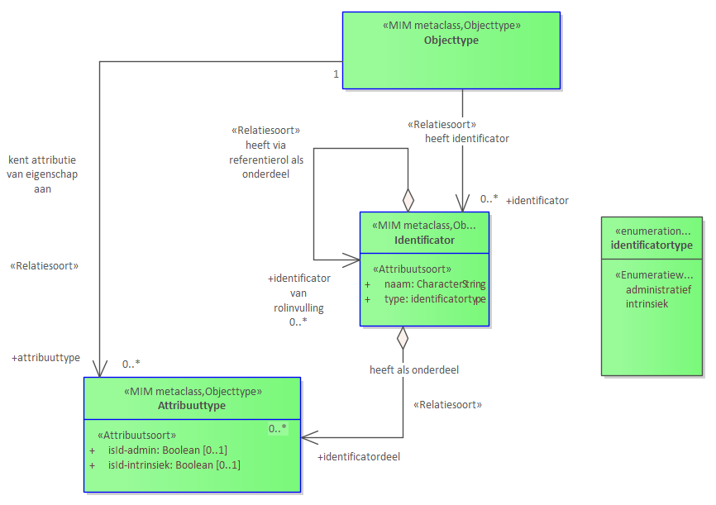
CIM en ID’s
Merk op dat een rol niet op directe wijze een identificatie aanwijst, omdat een objecttype meer dan 1 Id kan hebben.
Maar misschien is elke Id van het objecttype waar de rol naar verwijst wel geschikt en maakt de precieze Id eigenlijk niet uit. Op CIM niveau althans, op LGM niveau maakt dat wel uit (en willen we dit uniform houden op CIM en LGM niveau).

Slide 22
Definities (aanzet) – CIM, objecttype
Definitie | Werkterm voor begrip
De vastgestelde set van kenmerken (eigenschap en/of rol, 1 of meer) waarmee een object (exemplaar) van een bepaald objecttype (uniek) geïdentificeerd kan worden (het is die ene). Deze wordt gemodelleerd in een CIM. Een objecttype in een CIM kan meerdere object identificatoren hebben. Vb 1: Voornaam, achternaam, geboortedatum, geboorteplaats (betekenis gericht) Vb 2: Een bsn (enkelvoudig, administratief van aard) Regels: - Een objecttype in het CIM kan hier 1 of meer van hebben. 0 is niet toegestaan, 2 of meer wel. Geef dan ook aan welke ervan de voorkeur heeft in het gebruik, in logische gegevensmodellen. - Een abstract objecttype of zuivere generalisaties hoeven deze Id niet te hebben. In de definitie van de eigenschap kan je lezen dat deze administratief van aard is en toegekend is, dit hoef je niet ook nog in de Id te vermelden, ditzelfde geldt ook voor of een eigenschap toegekend is of intrinsiek eigen is aan een object. | (Domein) object identificator Object identificator, de identificator van een object van een objecttype in een CIM Omdat we vooralsnog maar 1 type object identificator onderkennen in een CIM hoeft deze geen stereotype te krijgen, en niet nader geclassificeerd of gesubtypeerd te worden.
Een enkelvoudige Id van een domeinobject, die gebaseerd is op een toegekende/administratieve eigenschap. Het Id is administratief van aard en de Id is officieel uitgegeven, vaak gegenereerd, door een hiertoe officieel aangewezen bevoegde instantie. Vaak is deze instantie ook de bronhouder van de bijbehorende officiële (basis)registratie. Opm. Hiermee is een domeinobject niet te identificeren, maar nadat identificatie correct heeft plaatsgevonden is deze in het hele gegevensverwerkingsdomein wel betrouwbaar te gebruiken. | Administratieve (domein) object identificator Dit hoeft niet perse een metamodel ding te zijn, omdat dit af te leiden is uit de attribuuttypen die betrokken zijn.

Slide 23
Samenvatting Id van objecttype in LGM
Een gegevensobjecttype heeft 1 of meer Id’s
Een Id bestaat in de kern uit het kiezen van het/de gegevenstype(n) die tot de Id behoren
Een gegevenstype kan gebruikt worden in 0, 1 of meer Id’s
Een Id bestaat uit een setje gegevens, die gaat over (een aparte type Id zijn):
  Versie onafhankelijk:
    Id van objecttype uit CIM – die het onderwerp van gesprek is vh gegevensobjecttype (op 1 moment in tijd)
    Enkelvoudige Id die pas op logisch niveau ontstaat (en niet naar CIM getild is)
  Versie afhankelijke:
    uniek op de tijdslijn registratie, dwz op elk moment in de tijd, bv. bsn, registratietijdstip
    uniek op de tijdslijn geldigheid, dwz welke geldigheidsperiodes, bv. bsn, begin geldigheid en een indicatie dat gegevens over een geldigheidsperiode fout zijn en dus niet geldig
Bijzonderheden:
1 Id is degene die in de keten afgesproken is als de officiële die gebruikt moet worden
Een Id kan hergebruik maken van een Id van een ander gegevensobjecttype

Slide 24
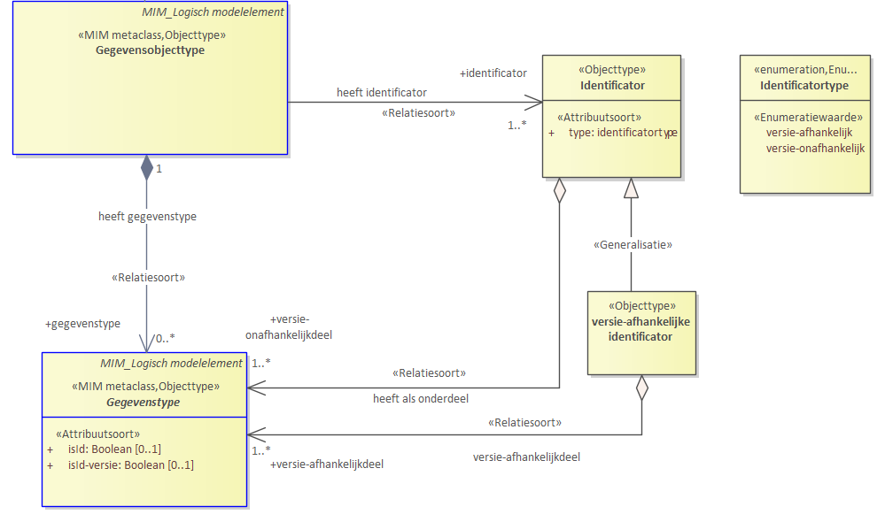
LGM en ID’s
Op LGM niveau maakt het wel uit om welke Id het gaat:
Van welke domein object identificator zitten er gegevens in mijn gegevensobject
logische Id gebruikt wordt in de verbinding tussen twee gegevensobjecttypen
De gegevens in gegevensobject A:
mijnGegevenA2, over specifieke Identificator uit een CIM
mijnGegevenA1, een tijd-gegeven, onderdeel van eigen Id
verwijzingNaarGegevensobjectB naar specifieke Id van gegevensobjectB
In UML is gebruikelijk om de logische Id met daarin gegevens over een domeinobject-identificator als {id} te modelleren,
(en willen we dit uniform houden op CIM en LGM niveau?).
In ER is het een eis om de versieafhankelijke Id te gebruiken als pi.
In FBM is …
In linked data is …

Slide 25
Definities (aanzet) – LGM, gegevensobjecttype
Definitie | Werkterm
Een Id op logisch niveau, die aanwezig is in een gegevensobject | Logische Id
Een logische Id die een logische representatie is van een objectidentificator van een domein object. Een Id in de logische laag die enkel en alleen gegevenstypen bevat die horen bij eigenschappen (of kenmerken) die ook gemodelleerd zijn als een object identificator uit het CIM. Regel: dit objecttype is ook het onderwerp van gesprek van het gegevensobjecttype (en andere objecttypen die noemen we niet, of noemen we anders) Bv. in een gegevensobject zie je dan staan: gemeente 123 en naam Apeldoorn. | Id-Type onderwerp van gesprek Logisch Id van het object die het onderwerp van gesprek is Afkorting: OID
Een logische Id van een gegevensobject bestaande uit een setje gegevens die is opgenomen in het gegevensobject en waarmee een gegevensobject uniek is aan te wijzen. Regel: de gegevens in dit Id zijn een unieke combinatie van gegevens op elk moment in de tijd. Deze zijn over alle gegevensobjecten van dit gegevensobjecttype in de registratie uniek. | Id-Type registratie tijd Afkorting: UID Uniek op elk moment
Een logische Id waarmee een geldigheidsperiode uniek aangewezen kan worden. | Id-type geldigheid tijd NNE3610 term: voorkomen Afkorting: VID
Optioneel: een Id uit de techniek die er wel is als data maar die je niet moet gebruiken in gegevensuitwisseling | Id-type technisch

Slide 26
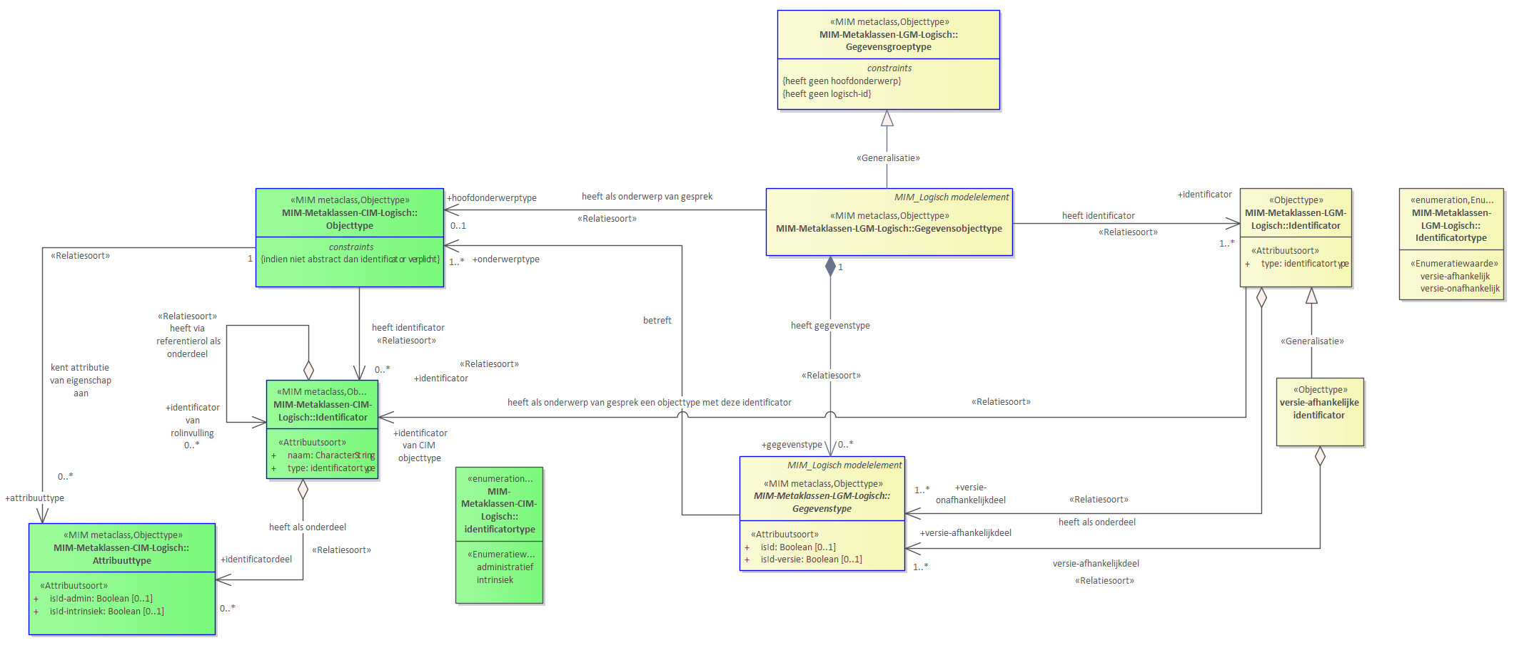
CIM en LGM ID’s

Slide 27
Hierna volgen wat teksten die bruikbaar zijn om:
er leesbaar verhaal van te maken
Te controleren of bepaalde concerns afgedekt zijn
Te controleren of use cases / gebruikscenario’s zijn afgedekt
De status hiervan is nog rijp en groen door elkaar.

Slide 28
Voorbeelden – om nader uit te werken
Id in de conceptuele laag (MIM-2) die gespiegeld uitgewerkt is in de logische laag (MIM-3):
een domeinobject id die gebaseerd is op intrinsieke kenmerken
een domeinobject id die gebaseerd is op een toegekend kenmerk
een domeinobject id die gebaseerd is de id van een ander domeinobject
N.B. in de logische laag wordt vaak maar 1 van bovenstaande conceptuele id’s gebruikt (niet allemaal)
Id’s in de logische laag (MIM-3) die niet gebaseerd zijn op een id uit de conceptuele laag:
enkelvoudig, gegenereerd en vooral ook gestandaardiseerd, met een 1 op 1 relatie met 1 conceptuele id. Een voorbeeld hiervan: een ‘identificatie’ die voldoet aan de NEN3610ID eisen, zodat id’s in de logische laag ook in bredere context uniek worden (inclusief een domein aanduiding waarbinnen de id uniek is).
extra id’s in de logische laag, met een 1 op 1 relatie met een andere id in de logische laag
Id’s in de technische laag (MIM-4), die niet gebaseerd zijn op een id uit de logische of conceptuele laag:
vaak van tijdelijke of interne aard zijn, en niet bedoeld zijn om als officiële id te gebruiken.

Slide 29
Onderwerp van gesprek en een Id in het gegevensobjecttype
Elk gegevensobjecttype heeft 1 onderwerp van gesprek, zijnde een domein object (van een bepaald objecttype zoals bedoeld in een CIM). Alle gegevens in het gegevensobject gaan over dit onderwerp van gesprek, hoewel dit wel gegevens kunnen zijn over domein objecten waarmee het onderwerp een relatie heeft (direct of indirect). Deze laatste noemen we niet ook onderwerp van gesprek.
Het betrouwbaar kunnen herleiden naar het onderwerp van gesprek loopt via 2 specificaties:
Bij het gegevensobjecttype: aanduiding van het onderwerp van gesprek.
De modellering van een OID gemodelleerd. Meestal 1, maar soms ook 2 of meer. De OID in het gegevensobjecttype is gebaseerd op gegevenstypen die verwijzen naar getypeerde eigenschappen (attribuutsoort in MIM 1.2 in CIM) waarop een objectidentificator (pi of ai) van een objecttype in het CIM. Dit is nodig om identificatie uit te kunnen voeren.
OID = Id op logisch niveau van het onderwerp van gesprek. Deze wordt gevuld met de gegevens over de eigenschappen die de objectidentificator vormen van het objecttype de het onderwerp van gesprek is.
Als er niet een dergelijke OID in het gegevensobjecttype aanwezig is, dan wordt dit uitgelegd en er wordt ook aangegeven hoe toch betrouwbaar tot identificatie van het (bedrijfs-/domein) object zoals bedoeld in het CIM gekomen kan worden (dit hoort dan ook beschreven te zijn). Bv. via een door een administratie uitgegeven Id die betrouwbaar te herleiden is naar de identicator van het objecttype uit het CIM (die het onderwerp van gesprek is van het gegevensobjecttype).

Slide 30
Zou je andere onderwerpen ook nog willen modelleren met een Id? Nee.
<<constructie>>
/ abstract “objecttype”
Is geen instantie van dus geen gegevensobjecttype en dus geen eisen m
Beschrijving: elke Id is in principe
zelfverklarend en heeft geen beschrijving nodig.
2 OID’s kan, de ene rechtstreeks aan CIM en
de ander gegenereerd. Uit SemHer blijkt welke
direct te koppelen is aan CIM en welke niet,
en dus door de adm is uitgegeven.
gegevensobjecttype
logische Id
1..n
UUID?
naam
beschrijving
gegevenstype 1..*
functie: OID, VID
administratie:
enkel logisch: 0/1
onderwerp van gesprek: 0/1
voorkeur: 0/1
Relatie met andere Logische Id
+CIM objecttype verwijzing (SH)
Voorkeur: als er meerdere Id’s zijn van dezelfde Id,
dan kan je aangeven welke bij voorkeur gebruikt
wordt als de primaire Id in de administratie.
Dit is aan te geven bij zowel de OID als de VID.
Administratie = degene die de Id officieel uitgeeft.
Enkel logisch: leeft alleen in de logische laag, is afleidbaar
van het gegevenstype waar de Id over gaat, die geen
semantische herleidbaarheid heeft.
Als een OID en VID in hetzelfde gegevensobjecttype gemodelleerd
zijn dan is het VID identificerend voor de instanties van dit gegevensobjecttype en niet de OID.
Welke administratie of organisatie een administratieve Id uitgeeft of de OID van een administratieve eigenschap uitgeeft moeten we nog specificeren.

Slide 31
Definities overig (aanzet, minder relevant)
Definitie | Werkterm
Een Id met set lengte 1. | Enkelvoudige Id
Een Id met set lengte 2 of meer. | Samengestelde Id
Een Id van een domeinobject, waarbij elk attribuut in de set intrinsiek is, en waarmee het domeinobject geïdentificeerd kan worden. Deze kan enkelvoudig of samengesteld zijn. | Identificerende domein objectId
Een enkelvoudige Id van een domeinobject, obv een toegekend attribuut. Het Id is administratief van aard en de Id is officieel uitgegeven, vaak gegenereerd, door een hiertoe officieel aangewezen bevoegde instantie. Vaak is deze instantie ook de bronhouder van de bijbehorende officiële (basis)registratie. Opm. Hiermee is een domeinobject niet te identificeren, maar nadat identificatie correct heeft plaatsgevonden is deze in het hele gegevensverwerkingsdomein wel betrouwbaar te gebruiken. | Administratieve domein objectId *
*: soms kan er voor “dezelfde” worden gekozen. Een bsn op conceptueel niveau en een bsn op het logische niveau.

Slide 32
Id met een O: onderwerp ID (functie) versus Object Id als classificatie.
Metagegeven bij OID, Voorkeur in het gebruik
OID hanteren als afkorting, bij andere voorkeursterm?
Rol vs eigenschappen uit de Id van het gerelateerde objecttype). Het doel is om de verwijzen naar het specifieke gerelateerde object die meedoet in de identificatie (en daar de typering van, het gaat niet enkel om de typering). Verder kan een gerelateerd objecttype meer dan 1 object identificator hebben en in beginsel is het vrij om te kiezen welke gebruikt wordt). Logisch zal er een keuze moeten worden gemaakt.
Bewuste keuze om bij Id’s niet ER te volgen (het gaat om de rol, niet om de atributes die in de objectidentificator zitten van het gerelateerde objecttype en daar de pi is).

Slide 33
Overige punten waarover mogelijk een ontwerpbeslissing genomen moet worden
Het is zinvol om van alk gegevenstype te weten of dat gegevenstype over het hoofdonderwerp gaat, of juist over het gegevensobject zelf of alle gegevenstypen erin. Dit laatste is het geval bij metagegevens zoals begin geldigheid. Dit zijn bijzondere gegevenstypen, ze gaan niet over een eigenschap van een domein object. Voorstel is om dit stereotype ‘metagegeven’ toe te voegen, dan is ook duidelijk dat hier geen semantische herleidbaarheid voor hoeft te worden aangebracht. Deze metagegevens kunnen ook voorkomen in een Id die je kan aantreffen in een gegevensobject. Deze kunnen we als definitie geven: een speciaal soort gegevenstype die … met een eigen stereotype: <<metagegeven>>,
Een gegevensobject kan ook een technische Id gegeven worden. Bv. een hash van het gegevensobject. Dit is op zich geschikt als verwijzingsmechanisme, maar hieraan is niet te zien om welke domein object het gaat. Dit moet dan blijken uit de inhoud van het gegevensobject zelf, waar dan wel een Id te vinden is die een representatie is van een domeinobject op het gegevensverwerkingsniveau.
Technische concerns modelleren in een logisch model. Er worden soms op logisch niveau ook uniqueness constraints gemodelleerd om data integriteit te borgen, die verder uitgewerkt worden naar records in een database en constraints daar. Of om technische id’s uit te geven die in de black box van een applicatie of database spelen of om in een bericht bepaalde correlatie gegevens te gebruiken om gegevensobjecten aan elkaar te koppelen. Over deze technische id’s daar hebben we het nu niet over. We hebben het over conceptueel en logisch.
Het komt voor dat hetzelfde domein object in een gegevensverwerkingsdomein vanuit gebruiksdoel 2 precies 1 Id krijgt en dat geldt: zelfde ID = zelfde domeinobject, ander ID = ander domeinobject. Maar het komt ook wel eens voor dat hetzelfde domein object meer dan 1 Id krijgt en dat geldt: zelfde Id = zelfde domeinobject, maar dat niet geldt: ander Id = altijd ander domein object (al zou je dit ook kunnen zien als een apart verwerkingsdomein). Voor de modellering van Id’s maakt dit niet perse veel uit, maar je er zijn dan mogelijk wel meer dan 1 van dit soort Id’s bij hetzelfde gegevensobject aanwezig. Bv. een NEN3610 Id en een woonplaatscode.
Je wil aan een Id in een gegevensobjecttype kunnen zien over welk CIM objecttype deze gaat. We kunnen hier twee kanten op: 1) modelleer alleen de Id van het hoofdonderwerp en breng semantische herleidbaarheid aan bij de gegevenstypen, waarbij je dan daaraan kan zien dat deze uitkomen bij andere objecttypen in een CIM, of 2) modelleer per apart Id expliciet bij de Id zelf om welke CIM objecttype het gaat.

Slide 34
Passages om een plek te geven
Bij definitie van een Id. De wens om een individu (een domeinobject, behorend bij een objecttype, in de beschouwde werkelijkheid) te kunnen aanwijzen, is inderdaad noodzakelijk binnen de context van het MIM. Het idee dat dit aanwijzen kan op basis van te duiden unieke kenmerken zoals die in de werkelijkheid kunnen worden gemeten, is soms lastig. Er zijn altijd voorbeelden te noemen waarbij de “identificerende kenmerken” toch niet absoluut identificerend zijn in dat specifieke voorbeeld. Dit is niet altijd sluitend te krijgen, daarom is er vaak sprake van een bevoegd gezag die dit mag oplossen, of er wordt gewerkt met voldoende goed. Dit modelleren we dan in een CIM. Aandachtspunt is om de definitie van een Id niet te strak te zetten, en deze opmerking mee te nemen.
Bij definitie van een Id als het gaat om een Id op conceptueel niveau die een administratieve herkomst heeft en geen intrinsiek kenmerk is. Dit gaat over de relatie tussen de administratieve identiteit zoals die in het CIM is gemodelleerd als abstractie van de domeinwerkelijkheid, en de logische gegevensstructuur op MIM-3 die de optimale aansluiting op de gegevensverwerking van administratieve identiteiten consolideert. Ik kan niet met zekerheid zeggen of het MIM de plek is waar een administratieve identiteit moet worden gestandaardiseerd. Mocht je ertoe besluiten omdat in overheidskringen de (administratieve) identiteit altijd wel ergens aanwezig is, dan moet je je realiseren dat je een stuk domeinmodel en systeemmodel aan het canoniseren bent. In dat geval is het nuttig het verschil tussen het specifieke objecttype en het specifieke gegevenstype te formaliseren en hier dan ook verschillende termen voor te gebruiken. In dit kader zou ik ook willen wijzen op W3C’s standaard en definitie van non-information resource en information resource, en hiervan waar mogelijk gebruik van maken.

Slide 35
“(setje van) identificerende kenmerken”
“setjes van gegevenstypen die als ID voor een specifiek gebruiksdoel worden ingezet”

